Slide 1
Bussanlegg Follo Dialogkonferanse – mars 2023 03.03.2023

Slide 2
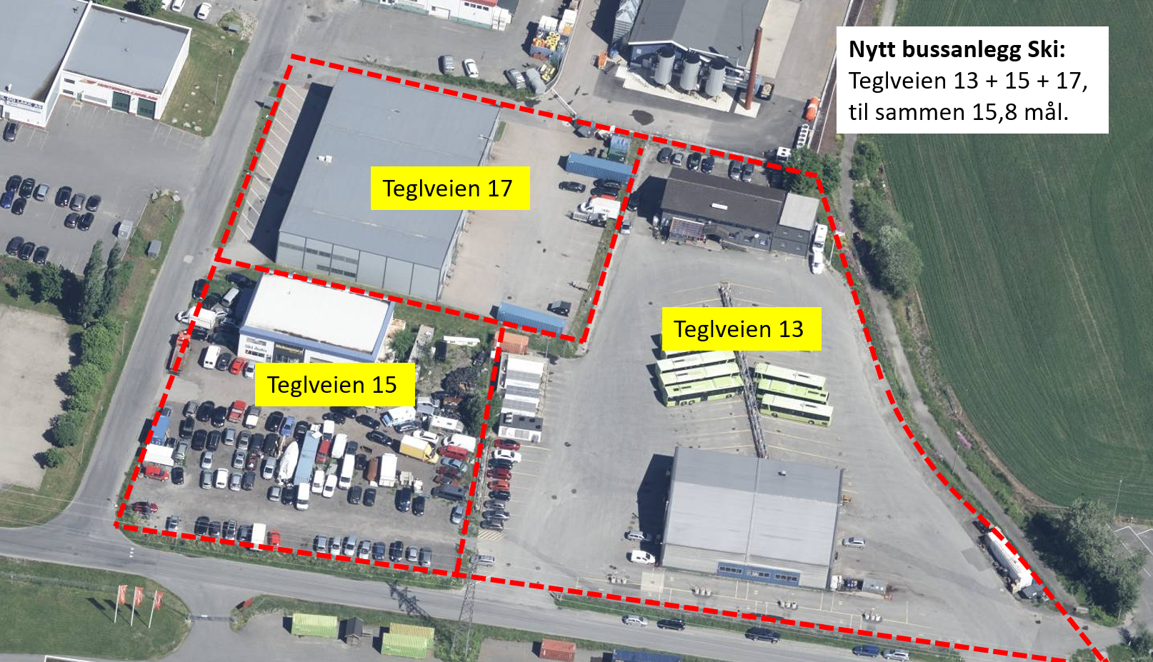
Ski bussanlegg
Ruter via Bussanlegg AS er i budprosess
for kjøp av de tre tomter med hensikt å
etablere et permanent stort bussanlegg i Ski.
Det er usikkerhet knyttet til om kommunen vil tillate
et permanent bussanlegg på tomtene. Ruter har en
pågående prosess med kommunen om dette.
Avgrensing mot pågående anbud Transporttjenester Follo 2025
Follo anbudet er planlagt utlyst i april 2023. Konklusjon på endelig kjøp av tomter vil trolig ikke være helt i mål innen den tid, eller i hvert fall ikke innen den tid hvor anbudsunderlag skal være ferdig utarbeidet. Det er stor usikkerhet knyttet til om tomtekjøpene faktisk blir gjennomført og når et permanent bussanlegg kan stå klart og hvilke fasiliteter det vil ha. Derfor inngår ikke dette som et alternativ i anbudskonkurransen. Det må forutsettes at et permanent anlegg etableres/tilpasses fasevis etter at den kommende Transporttjenestekontrakten starter opp i 2025.
Ruter kommer tilbake med mer informasjon om prosessen senere. Tilbydere skal forholde seg til det av informasjon som fremkommer i konkurransen.

Slide 3
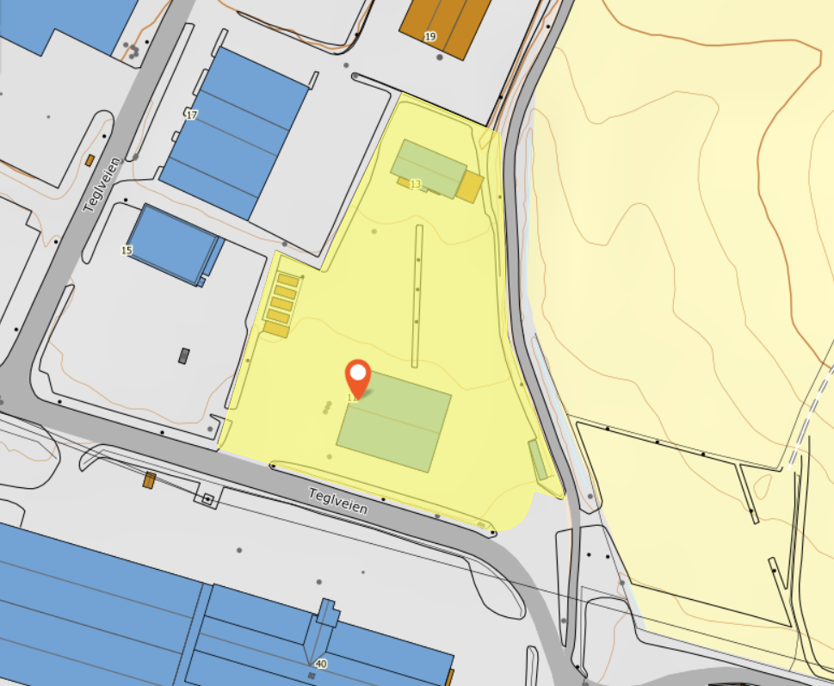
Ski bussanlegg
Dagens Nobina anlegg på Drømtorp - Teglveien 11-13
Privat eiendomsbesitter: TF Eiendom AS (Tilleggsareal: Drømtorp gård)
Status:
Ruter har blitt enige med Nobina om å tre inn i leieavtalene for hhv hovedarealet og tilleggsarealet.
Ruter har søkt forlengelse av dispensasjoner for hhv hovedareal og tilleggsareal ut 2030. Hovedareal disp for vegetasjonsbelte langs tomtegrense og fra kommunedelplan. Tilleggsarealet, sammen med øvrig dyrket mark, vil bli omregulert fra boligformål til LNF (dyrket mark) i pågående rullering av kommuneplan – utgår på sikt som bussparkering. Ansvar tilbakeføring på Ruter.
Besluttet: Ikke å bygge snutetak grunnet kort levetid dagens anlegg og usikker gjenbruk tak. Dermed er det heller ikke nødvendig å søke rammetillatelse – dagens rammetillatelse er dekkende for ny kontrakt enten det blir biogass- eller elbuss drift. Men opp til tilbyder å innhente byggetillatelse og etablere om ønskelig.
Nett tilførsel for elbuss drift - dialog med Elvia med sikret kapasitet 4 MVA.
Hovedareal
ca 32 busser
+ evt ekstra nattparkering
Biogass
Tilleggsareal
ca 20-24 busser

Slide 4
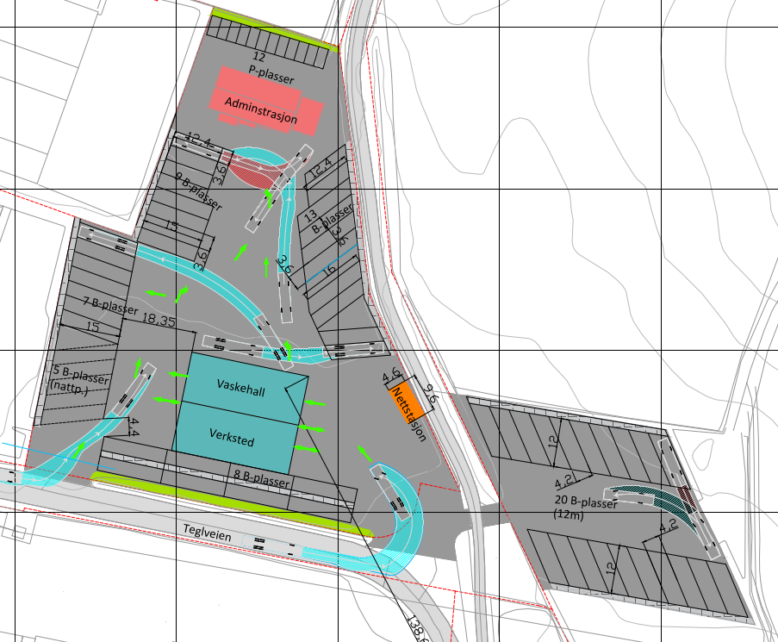
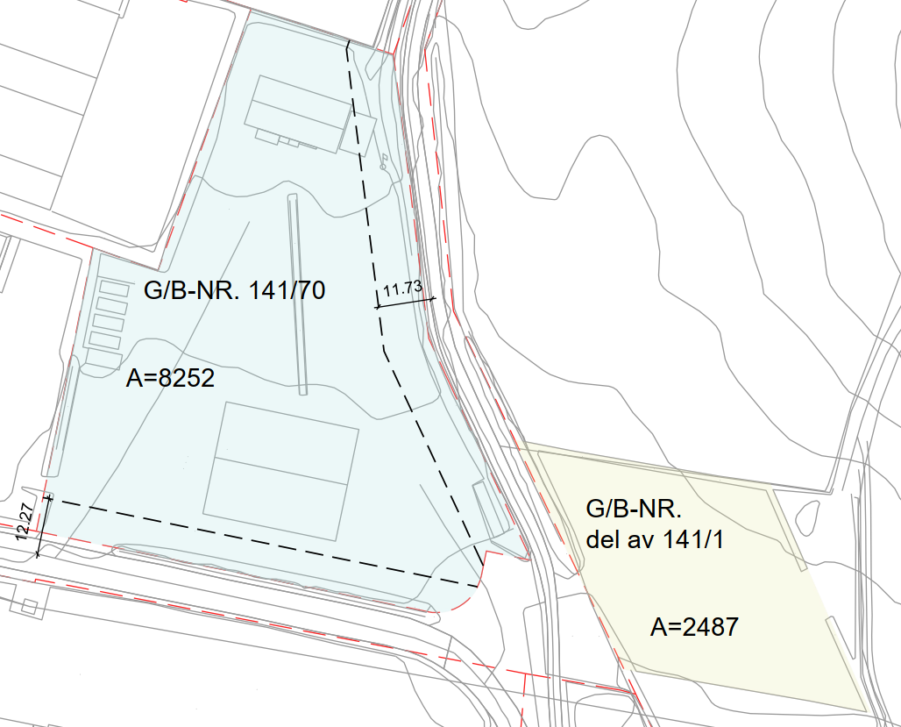
Ski bussanlegg
Løsningsdesign avhenger av valgt energibærer
Her vist et alternativ med ladeinfrastruktur
Logistikk på anlegget er spennende
Bussoperatørene er ekspertene – vi gleder oss til gode forslag i konkurransen
Et viktig (konkurranse) element er gjennomføringsplan for etablering nytt anlegg for ny operatør som ivaretar dagens bussdrift frem til operativ drift på ny kontrakt
Underlagsfiler blir lagt i vedlegg 4 – bilag – f.eks med byggegrenser:

Slide 5
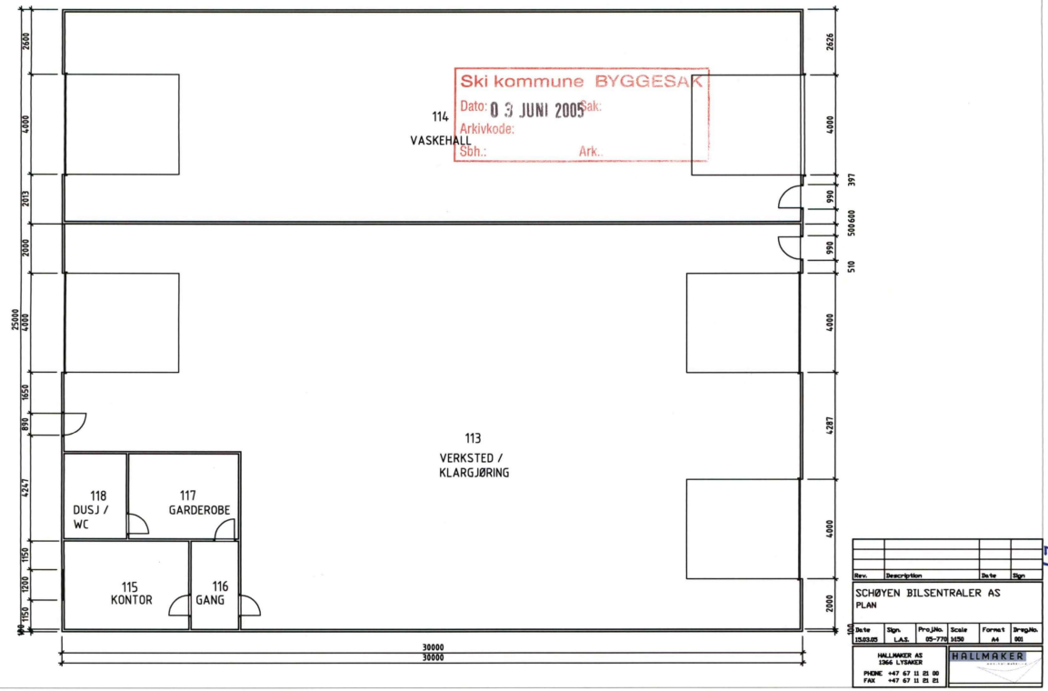
Ski bussanlegg
Plantegning brakkebygg mangler – muligens klar til 2. mars
Admin.bygg
Oppvarming elektrisk
Byggeår før 2002 – tilbygg i 2019
Verkstedbygg 2006
Biogassanlegg 2015 (dieseltank fjernet)
Verkstedbygg – fasiliteter:
Vaskehall – et spor, vaskemaskin fra 2006?
Verkstedspor, et gjennomgående med pkk spor uten grav (maks. 12M+15M buss) og et spor uten gjennomkjøring 15M buss
I dag oppvarming med tilførsel fra biogass anlegg (sjekk om disp fjernvarme ble gitt)
Delelager og
verkstedkontor

Slide 6
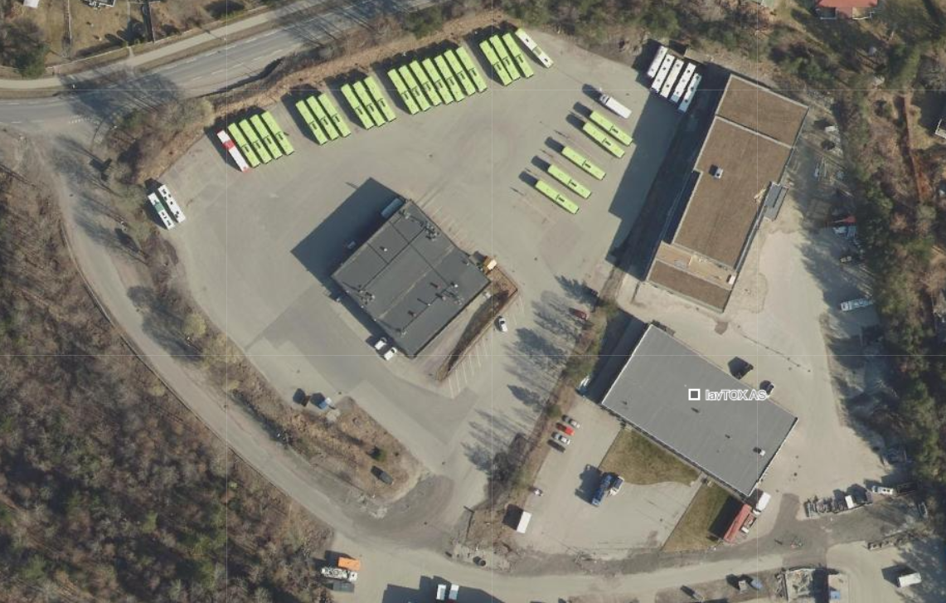
Fagerstrand – bussanlegg
Adresse: Torneveien 10
Privat eiendomsbesitter: Aker Eiendom AS
Bildet fra 2021 –
før tilbygg verksted/vaskehall i 2021-2022
Fasiliteter:
Enhetsbygg med alle funksjoner:
Bygningsareal BRA = 1925 m2 - med tre plan for admin.del, øvrig et plan
Verksted – tre spor LxB = 39 x 5,9 meter
med pkk etablert 2022 med plasstøpt «minigrav»
Ny vaskemaskin i 2020, fabrikat Atemo
Ruter i dialog med Norgesnett, har sikret høyspent forsyning på 3 MVA

Slide 7
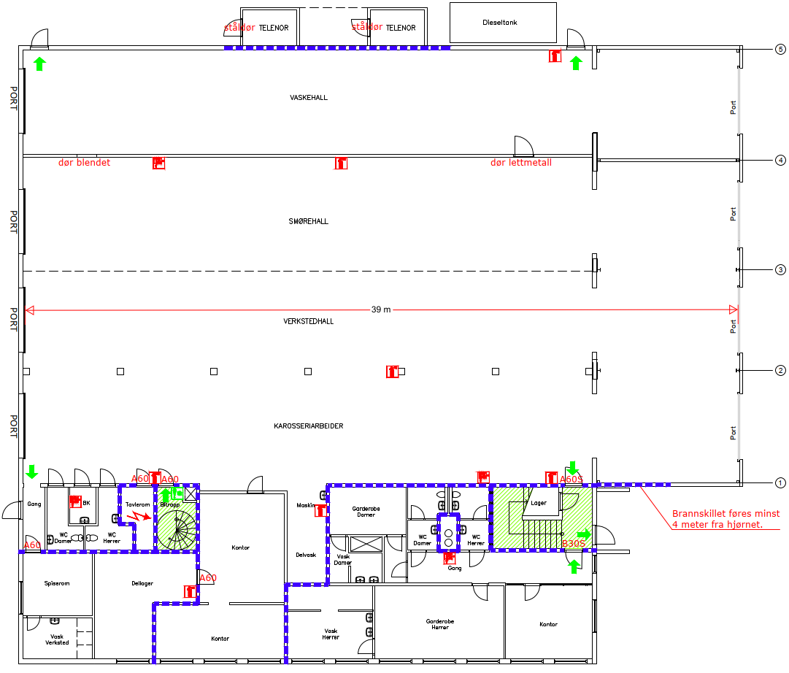
Fagerstrand – bussanlegg
Adresse: Torneveien 10
Bildet fra 2021 –
før tilbygg verksted/vaskehall i 2021-2022
Fasiliteter:
Enhetsbygg med alle funksjoner:
Bygningsareal BRA = 1925 m2 - med tre plan for admin.del, øvrig et plan
Verksted – tre spor LxB = 39 x 5,9 meter
med pkk etablert 2022 med plasstøpt «minigrav»
Ny vaskemaskin i 2020, fabrikat Atemo

Slide 8
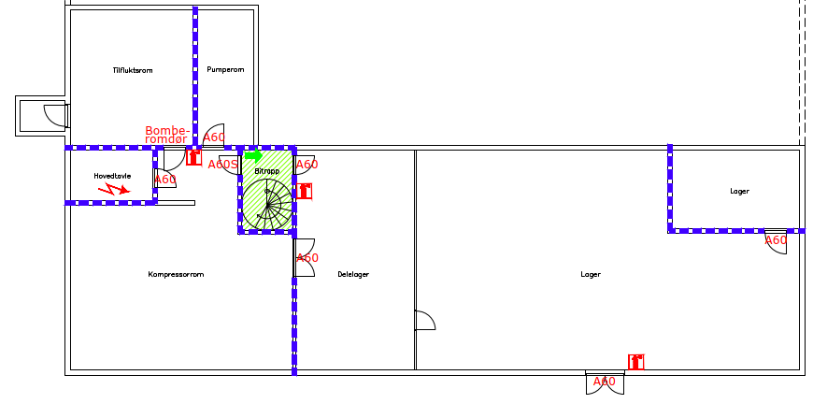
Fagerstrand
Fasiliteter:
Administrasjon og personal romfordelt på tre etasjer
Overflate oppusset i 2021-2022
Underetasje
Etasje
etasje

Slide 9
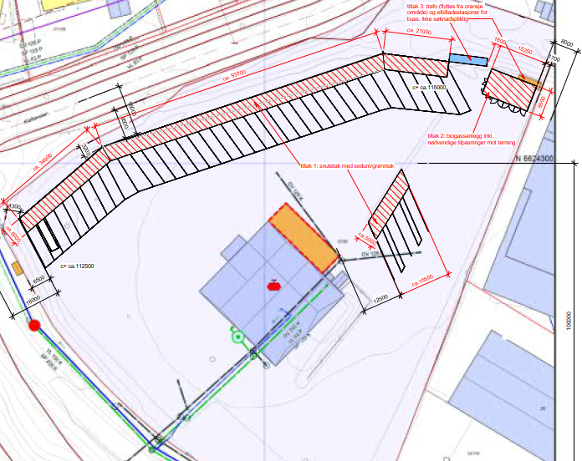
Fagerstrand – bussanlegg
Rammesøknad for ombygging til alternativ med helelektrisk drift og med biogass innsendt for å ivareta mulighetsrommet for de mest sannsynlige energibærere.
Snutetak med sedum for bedring av overvannshåndtering – pålegges operatør å etablere, men volum justeres ned til aktuelt antall busser og operatør løsningsdesign
Tilbydere må utarbeide en faseplan og beskrive gjennomføringsplan som tilsier gjennomføring av ny operatørs tiltak som samtidig ivaretar dagens bussdrift uten avviksdrift utenfor anlegget

Slide 10
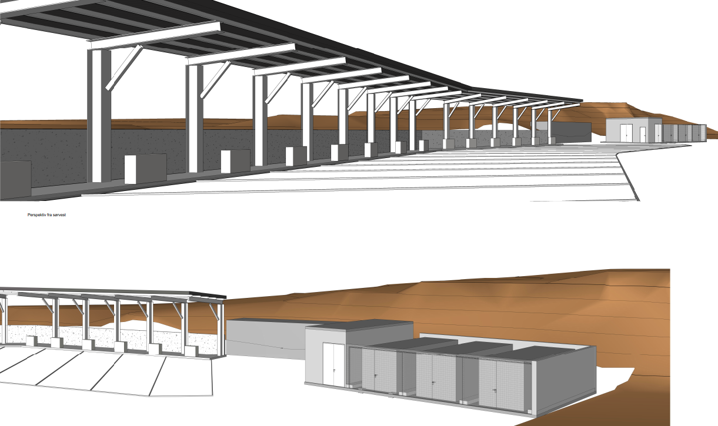
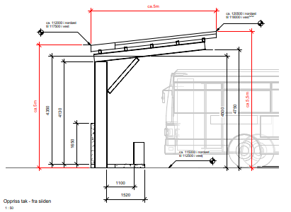
Fagerstrand – bussanlegg
Rammesøknad for ombygging til helelektrisk drift og alternativ med biogass innsendt.
Snutetak med sedum for bedring av overvannshåndtering – pålegges operatør å etablere, men volum justeres ned til aktuelt antall busser og operatør løsningsdesign
Tilbydere må utarbeide en faseplan og beskrive gjennomføringsplan som tilsier gjennomføring av ny operatørs tiltak som samtidig ivaretar dagens bussdrift uten avviksdrift utenfor anlegget

Slide 11
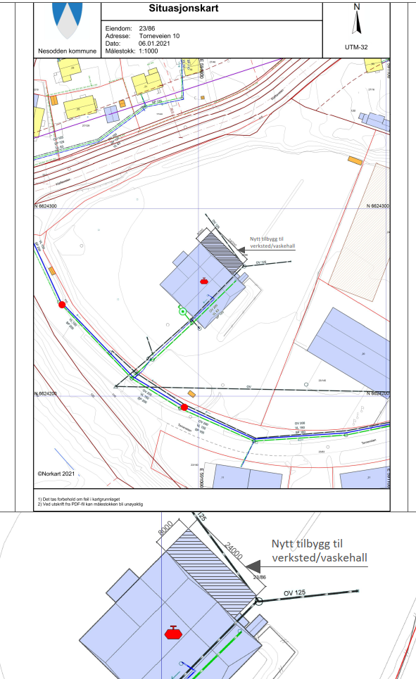
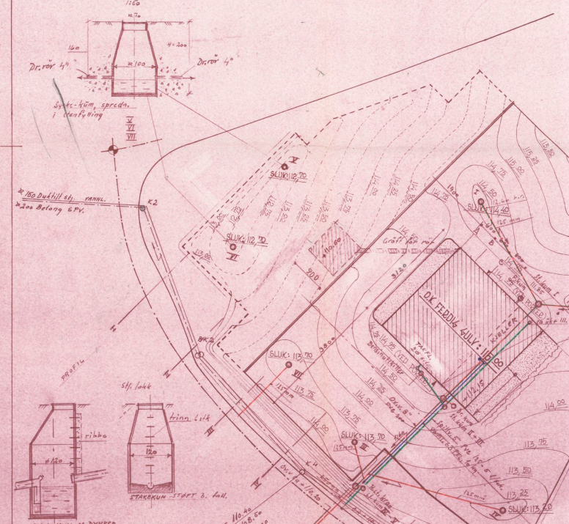
Fagerstrand – bussanlegg
Øvrig tegningsunderlag som legges i bilagsfiler
Diverse plantegninger
Situasjonsplan med VA-plan (fra tilbygg sak 2021)
Historisk situasjonsplan 1982 med vist overvannssystem

Slide 12
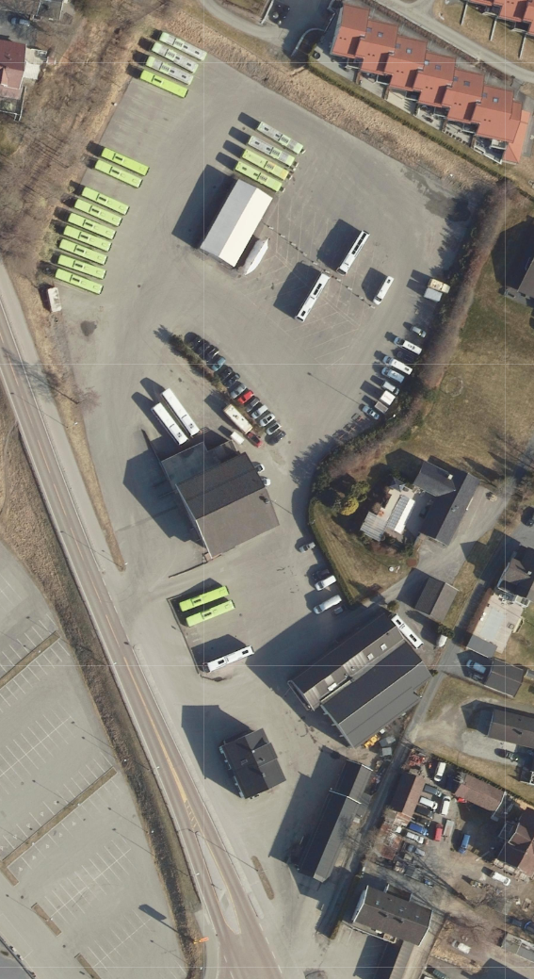
Vestby – Schaus bussanlegg
Til Ruter
disp
Kontor
Personal
(oppmøte)
Vaskehall

Slide 13
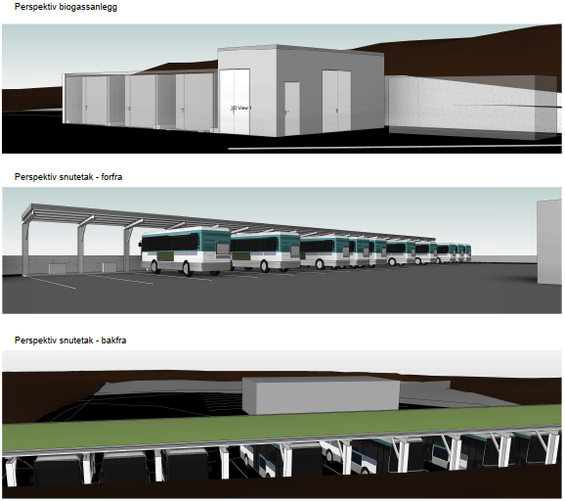
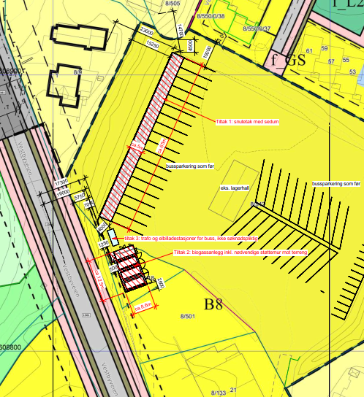
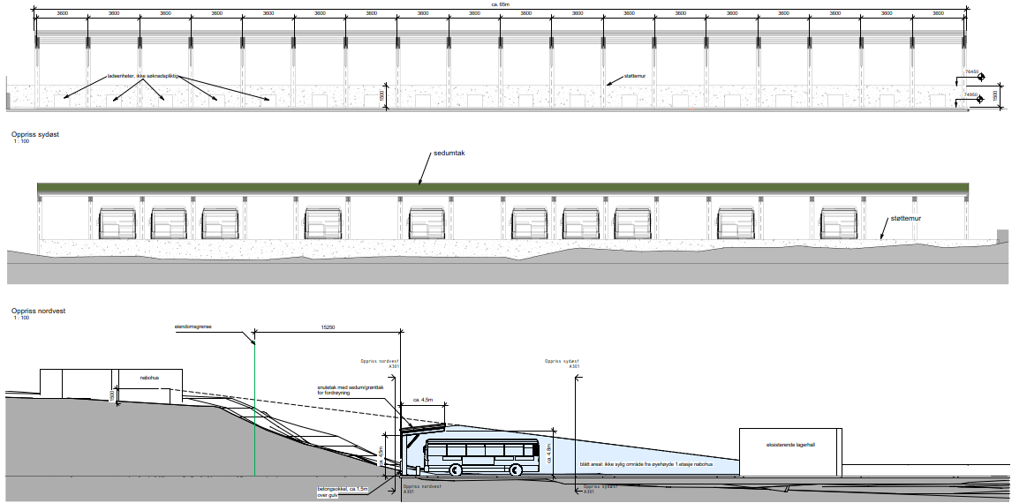
Vestby – Schaus bussanlegg
Status Schaus: Rammesøknad for ombygging ladeinfra med snutetak (med alternativ biogass) – nabovarsel sendt og rammesøknad følger
Holder oss innenfor regulerte byggegrense og avstander til vei
Leieavtale utkast oversendt – avventer tilbakemelding fra Schaus
Snutetak med sedum for bedring av overvannshåndtering – pålegges operatør å etablere, forutsette

Slide 14
Vestby – Schaus bussanlegg
Enkle plantegninger leiearealer i bygg kommer til 2-3 mars

Slide 15
Vestby – utkast fremdrift

